Slide 1


ФГБУ «Национальный медицинский исследовательский центр трансплантологии и искусственных органов
имени академика В.И. Шумакова» Минздрава России
СИСТЕМА УЧЕТА ДОНОРСКИХ ОРГАНОВ И ТКАНЕЙ ЧЕЛОВЕКА, ДОНОРОВ ОРГАНОВ И ТКАНЕЙ ЧЕЛОВЕКА, ПАЦИЕНТОВ (РЕЦИПИЕНТОВ) В РОССИЙСКОЙ ФЕДЕРАЦИИ
Готье Сергей Владимирович,
Хомяков Сергей Михайлович
e-mail: profkom_transpl@mail.ru

Slide 2
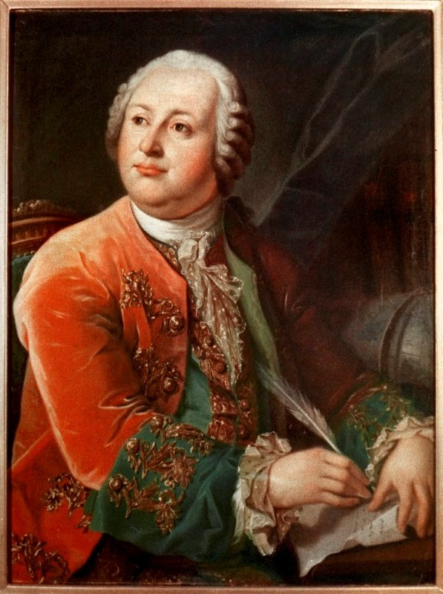
ЗАКОН СОХРАНЕНИЯ МАССЫ ВЕЩЕСТВА
«Все перемены, в натуре случающиеся, такого суть состояния, что сколько чего у одного тела отнимется, столько присовокупится к другому. Так, ежели где убудет несколько материи, то умножится в другом месте; сколько часов положит кто на бдение, столько же сну отнимет…”.
«Рассуждение о твёрдости и жидкости тел» (1760)
Михаил Васильевич Ломоносов
1711 г. – 1765 г.

Slide 3

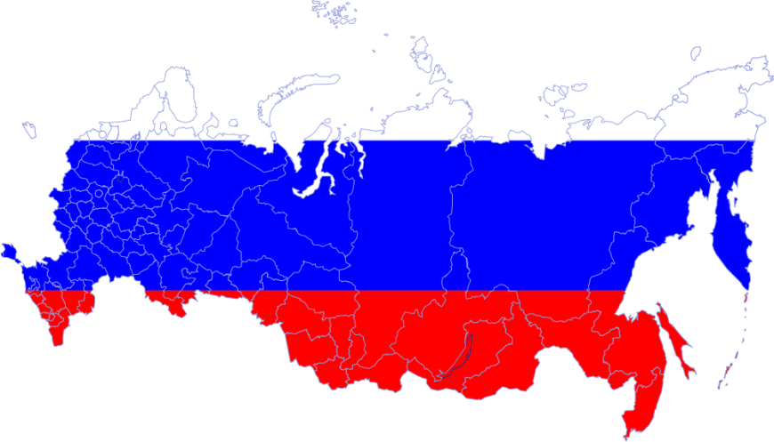
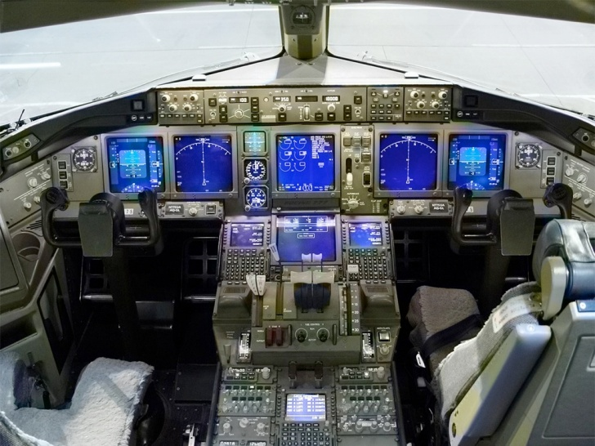
Трансплантация органов
+ 15% в год

Slide 4
НОРМАТИВНО-ПРАВОВАЯ БАЗА:
Федеральный закон от 21 ноября 2011 г. N 323-ФЗ «Об основах охраны здоровья граждан в Российской Федерации»,
Статья 47. Донорство органов и тканей человека и их трансплантация (пересадка)*.
«14. В Российской Федерации осуществляется учет донорских органов и тканей человека, доноров органов и тканей, пациентов (реципиентов) в порядке, устанавливаемом уполномоченным федеральным органом исполнительной власти. Финансовое обеспечение мероприятий, связанных с организацией и ведением учета донорских органов и тканей человека, доноров органов и тканей, пациентов (реципиентов), осуществляется за счет бюджетных ассигнований, предусмотренных в федеральном бюджете уполномоченному федеральному органу исполнительной власти».
* Федеральный закон от 13 июля 2015 г. N 271-ФЗ
«О внесении изменений в Федеральный закон «Об основах охраны здоровья граждан в Российской Федерации».

Slide 5
Приказ Минздрава России от 08.06.2016 г. № 355н «Об утверждении порядка учета донорских органов и тканей человека, доноров органов и тканей, пациентов (реципиентов), форм медицинской документации и формы статистической отчетности в целях осуществления учета донорских органов и тканей человека, доноров органов и тканей, пациентов (реципиентов) и порядка их заполнения.
СТРУКТУРА
Порядок учета донорских органов и тканей человека, доноров органов и тканей, пациентов (реципиентов).
Учетная форма N 039/у "Медицинская карта донора органов (тканей)».
Учетная форма N 039-1/у "Медицинская карта пациента (реципиента)».
Учетная форма N 008-1/у "Журнал учета изъятий органов (тканей) у доноров в медицинских организациях».
Учетная форма N 008-2/у "Журнал учета трансплантаций в медицинских организациях».
Форма статистической отчетности N 63 "Сведения о донорстве органов и тканей и трансплантации в медицинских организациях».
+ Порядки заполнения указанных форм!

Slide 6
ПОРЯДОК УЧЕТА ДОНОРСКИХ ОРГАНОВ И ТКАНЕЙ ЧЕЛОВЕКА, ДОНОРОВ ОРГАНОВ И ТКАНЕЙ, ПАЦИЕНТОВ (РЕЦИПИЕНТОВ).
Цель учета: Порядок устанавливает правила ведения учета в целях обеспечения оказания СМП, в том числе ВМП, методом трансплантации (пересадки).
Учет обязаны вести медицинские и иные организации, которые включены в Перечень учреждений здравоохранения, осуществляющих забор, заготовку и трансплантацию органов и (или) тканей человека (Приказ Минздрава России и РАН от 4 июня 2015 г. № 307н/4).
Учет ведется посредством форм учетной медицинской документации и формы отраслевой статистической отчетности.
Формы заполняет медицинский работник, уполномоченный руководителем медицинской организацией.
Формы учетной медицинской документации и форма отраслевой статистической отчетности надлежит:
5.1. вести на бумажном носителе и (или) в электронном виде;
5.2.предоставлять (медицинской организацией) в Минздрав России в установленные сроки.
6. Журналы учета хранятся у медицинского работника, уполномоченного руководителем медицинской организации, в условиях, обеспечивающих соблюдение положений статьи 13 Федерального закона от 21 ноября 2011 г. N 323-ФЗ (Соблюдение врачебной тайны).
+ Внутренний приказ «Об организации учета донорских органов…»

Slide 7
Министерство здравоохранения Российской Федерации
ФГБУ «Центральный научно-исследовательский институт организации и информатизации здравоохранения» Минздрава России
Информационная система МЗ РФ
Письмо Минздрава России
от 29 августа 2016 г. № 17-01-11286
Сведения о донорстве органов и тканей и трансплантации в МО, форма № 63
(на бумажном носителе)
1). Сведения о доноре органов и тканей, форма № 039/у (в течение 48 часов);
2) Сведения о пациенте (реципиенте), форма № 039-1/у (в течение 48 часов);
3) Сведения о донорстве органов и тканей и трансплантации в МО,
форма № 63 (квартальная – до 5 числа;
годовая – до 15 января).
Медицинские организации
(приказ МЗ РФ и РАН № от 4 июня 2015 г. № 307н/4) и др.
1) Журнал учета изъятий органов (тканей) у живых (умерших) доноров в МО, форма № 008-1/у.
2) Журнал учета трансплантаций в МО, форма № 008-2/у.
3) Архив форм №№ 039/у, 039-1/у, 63.

Slide 8
Письмо Минздрава России от 18 июля 2017 г. № 13-2/2-256
«О некоторых вопросах статистического учета в части трансплантации органов»
Данные о трансплантации органов на федеральный уровень предоставляются в три источника:
По запросу главного внештатного специалиста трансплантолога Минздрава России (годовая, в ФГБУ «НМИЦ ТИО им. ак. В.И. Шумакова»);
В рамках федерального статистического наблюдения по форме № 14 «Сведения о деятельности подразделений медицинской организации, оказывающих медицинскую помощь в стационарных условиях» (годовая, в Минздрав России);
В рамках отраслевого статистического наблюдения – по форме № 63 «Сведения о донорстве органов и тканей и трансплантации в медицинских организациях» (квартальная, годовая, в Минздрав России, в ФГБУ «ЦНИИОИЗ»).
В ряде субъектов РФ данные, представленные медицинскими организациями в вышеперечисленных источниках, по итогам 2016 г. имеют разные значения (1704 / 1562 / 1272)!
Во избежание повторения подобных ошибок, рекомендуется использовать перечень объектов трансплантации (приказ Минздрава Росси и и РАН № 306н от 4 июня 2015 г. «Об утверждении перечня объектов трансплантации»).

Slide 10
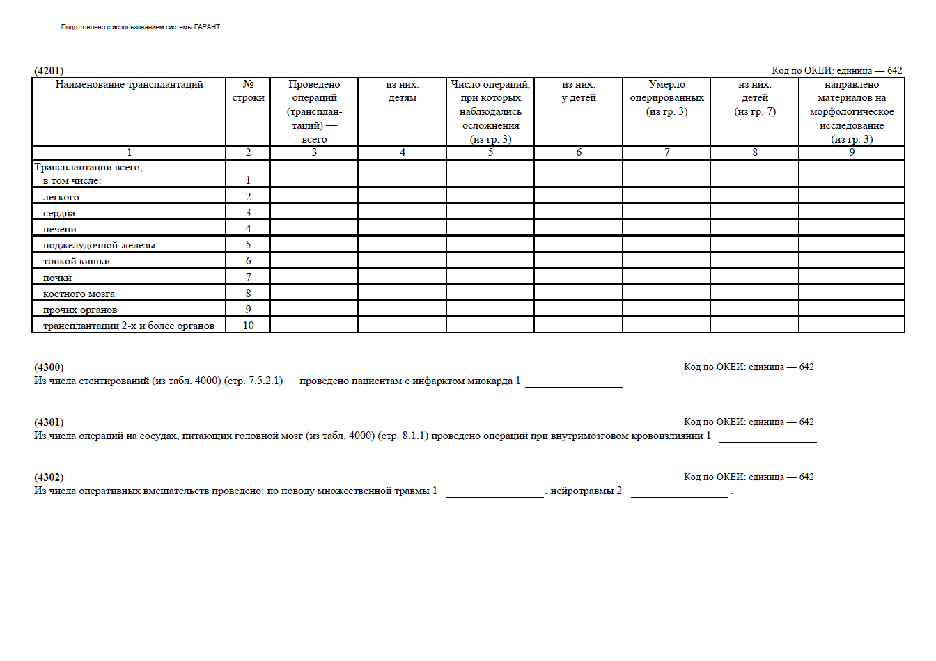
Форма федерального статистического наблюдения по форме № 14
«Сведения о деятельности подразделений медицинской организации, оказывающих медицинскую помощь в стационарных условиях»

Slide 11
РЕКОМЕНДАЦИИ.
При формировании формы № 14, таблица 4201 в графе трансплантация «легкого» показывается число трансплантаций легкого и (или) легких.
В графе трансплантация «печени» показывается число трансплантаций печени и (или) фрагментов печени.
В графе трансплантация «поджелудочной железы» показывается число трансплантаций поджелудочной железы с 12-перстной кишкой.
В графе трансплантация «тонкой кишки» показывается число трансплантаций кишечника и его фрагментов.
В графе трансплантация «прочих органов» показывается число трансплантаций трахеи, верхней конечности и ее фрагментов, нижней конечности и ее фрагментов.
В графе трансплантация 2-х и более органов показывается число трансплантаций комплекса сердце – легкие; почки и печени; почки и поджелудочной железы; почки и сердца; печени и поджелудочной железы; и др.
Реконструктивно-пластические операции с использованием аутотрансплантатов органов и (или) тканей человека в разделе 4201 не показываются.
Реконструктивно-пластические операции с использованием медицинских изделий, полученных из органов и (или) тканей человека, в разделе 4201 не учитываются.

Slide 12
ПРЕДЛОЖЕНИЯ
ПО ВНЕСЕНИЮ ИЗМЕНЕНИЙ В ДЕЙСТВУЮЩИЙ ПОРЯДОК
(Приказ Минздрава России от 08.06.2016 г. № 355н )
Разработать отдельный порядок, формы для ведения учета в области донорства и трансплантации тканей человека, включая изготовление из них медицинских изделий; предусмотреть отдельный порядок и формы для ведения учета в области донорства и трансплантации гемопоэтических стволовых клеток (костного мозга).
РАЗВИТИЕ ПОРЯДКА
Разработать формы для ведения учета пациентов, нуждающихся в трансплантации органов и (или) тканей (листов ожидания).
Разработать формы для ведения учета пациентов с трансплантированными органами и (или) тканями.

Slide 14
Замечания и предложения
5. Пункт 20 изменить на дату и время начала изъятия органов.
6. Пункты 20.1 и 20.2. исключить.
7. В Таблице к пункту 22 предусмотреть следующие графы (столбцы): № п/п; Органы; Изъято «+»; Из них утилизировано; Медицинская организация, осуществившая изъятие органа; Медицинская организация, в которую передается изъятый орган.
8. Пункты 24-26 исключить, так как на момент заполнения карты состояние живого донора, которое будет при выписке из стационара, неизвестно.
9. Карту подписывают врачи, выполнившие изъятие органов.
10. Внести соответствующие изменения в порядок заполнения Карты
Замечания и предложения (начало)
1. Добавить пункт «гражданство».
2. Исключить пункты 7 и 8 (дата и время поступления, выписки).
3. Пункт 11 изменить на «диагноз клинический (посмертный)» без слова «заключительный».
4. В пунктах 12-17 для исследований предусмотреть вариант заполнения – «исследование не проводилось».
Утвердить форму Акта изъятия органов у донора-трупа для трансплантации (форма № 033/у-93)
Утвердить форму Паспорта донорского органа (ткани)

Slide 16
Замечания и предложения (продолжение)
5. Пункт 20 изменить на дату операции.
6. Пункты 20.1 и 20.2. исключить.
7. Пункт 22.3. число несовпадений по HLA-антигенам предусмотреть по локусам A, B, Dr.
8. Перенести пункты: время начала холодовой ишемии, время реперфузии, время консервации.
9. В Таблице к пункту 24 предусмотреть следующие графы (столбцы): № п/п; Органы; Указать «+»; Медицинская организация, в которой было выполнено изъятие органа; Медицинская организация, которая передала изъятый орган.
10. Пункты 25-30 исключить, так как на момент заполнения карты состояние реципиента, которое будет при выписке из стационара, неизвестно.
11. Карту должны подписывать врачи, выполнившие трансплантацию органа.
12. Внести соответствующие изменения в порядок заполнения Карты.
Замечания и предложения (начало)
1. Добавить пункт «гражданство».
2. Исключить пункты 5 и 6 (дата и время поступления, выписки).
3. Пункт 8 изменить на «диагноз клинический» без слова «заключительный».
4. В пунктах 9-16, 22, 23 для исследований предусмотреть вариант заполнения – «исследование не проводилось».

Slide 17
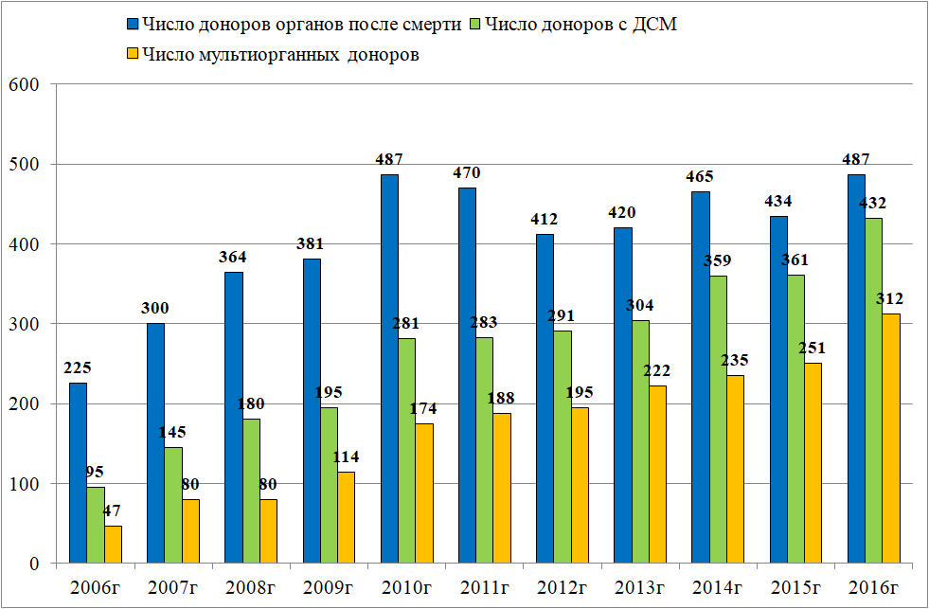
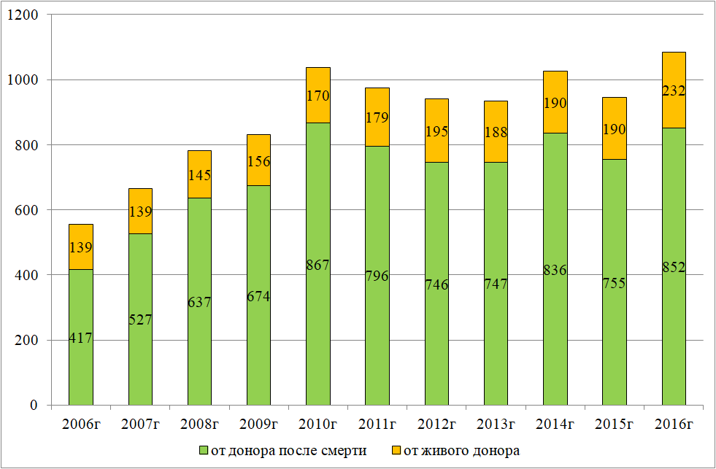
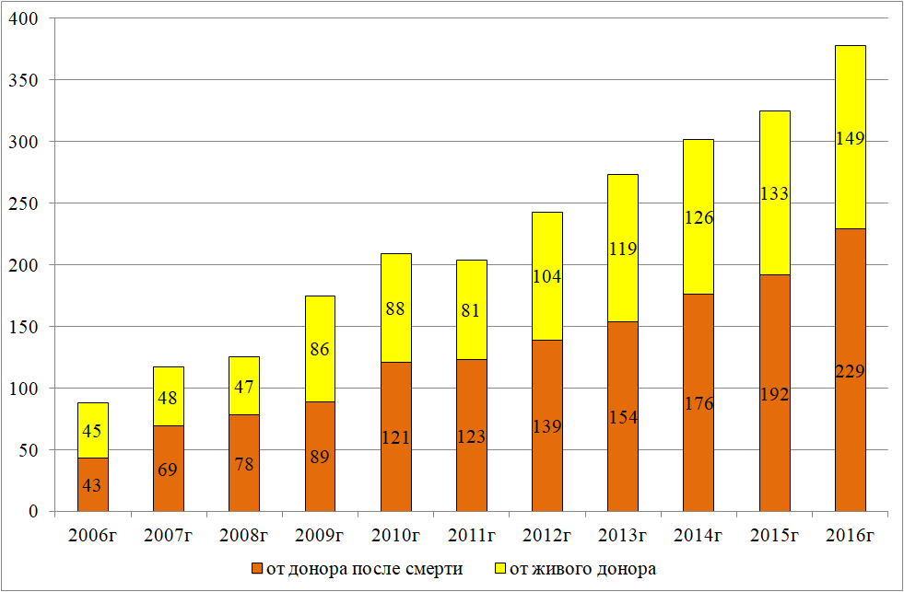
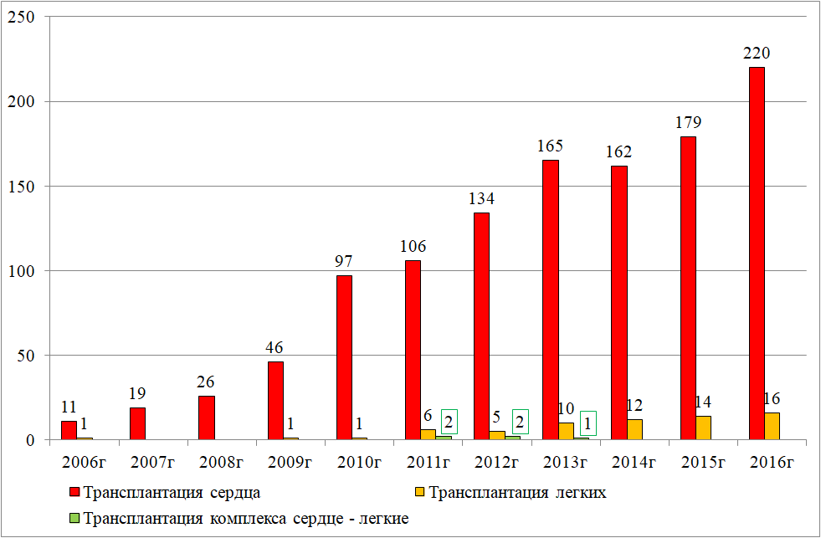
СТАТ. ДАННЫЕ В ОБЛАСТИ ДОНОРСТВА И ТРАНСПЛАНТАЦИИ ОРГАНОВ ЧЕЛОВЕКА (Регистр ФГБУ «НМИЦ ТИО им. ак. В.И. Шумакова»)
Число доноров органов
Число трансплантаций почки
Число трансплантаций печени
Число трансплантаций торакальных органов

Slide 18
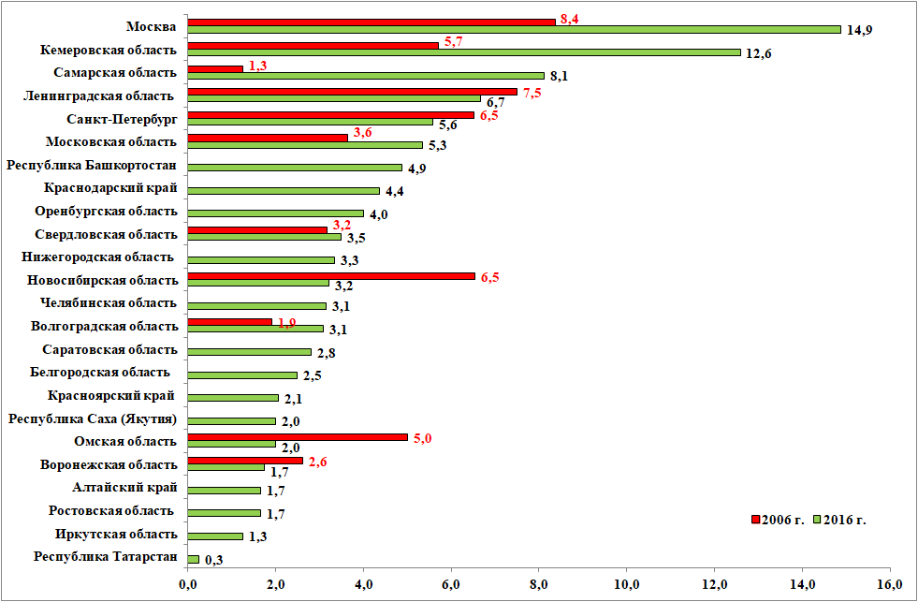
Показатель донорства органов на млн. населения в субъектах РФ

Slide 19

e-mail: profkom_transpl@mail.ru

